Slide 1



无锡职业技术学院内部资料
JAVA程序设计

Slide 2
3
目录
任务实现
任务描述
知识链接
1
2
*

Slide 3

模块一 任务描述
在D:\或者电脑其它分区下新建文本文档,重命名为HelloWorld.Java。用记事本打开HelloWorld.Java文件,编写一段Java程序。
*

Slide 4
模块二 知识链接
Java运行机制
程序说明
*

Slide 5
模块二
知识链接
1
Java运行机制
1）首先使用“javac HelloWorld.Java”命令开启Java编译器并进行编译。
2）编译结束后，会自动生成一个HelloWorld.class的字节码文件。
3）使用“java HelloWorld”命令启动Java虚拟机运行程序，Java虚拟机首先将编译好的字节码文件加载到内存，这个过程被称为类加载，它是由类加载器完成的，然后虚拟机会通过Java解析器对加载到内存中的Java类进行解析执行。
4）执行后会生成计算机可以识别的机器码文件。
5）机器码文件在计算机运行并显示结果。

Slide 6
模块二
知识链接
2
程序说明
Java程序是由Java虚拟机负责解释执行的，并非操作系统。这样做的好处是可以实现Java程序的跨平台。也就是说，在不同的操作系统上，可以运行相同的Java程序，不同操作系统只需安装不同版本的Java虚拟机即可。
class是一个关键字,用于定义一个类。在Java中,类是程序的基本单元,所有的代码都需要在类中书写。
HelloWorld是类的名称,简称类名。class 关键字与类名之间需要用空格、制表符、换行符等任意空白字符进行分隔。类名之后要写一对大括号,它定义了这个类的作用域。

Slide 7
模块二
知识链接
2
程序说明
main()方法是Java程序的执行入口,程序将从 main()方法开始执行类中的代码。
main()方法中编写了一条执行语句:“System.out.println("helloworld");”,它的作用是打印一段文本信息并输出到控制台。执行完这条语句,控制台会输出“hello world”。
在编写程序时,程序中出现的空格、括号、分号等符号必须采用英文半角格式,否则程序会出错。

Slide 8
模块三 任务实现
编写源文件
编译Java文件
运行Java文件
*

Slide 9
模块三
任务实现
1
编写源文件
文件1-1 HelloWorld.Java
1 class HelloWorld{
2 public static void main(String[] args){
3 system.out.println("hello world");
4 }
5 }

Slide 10
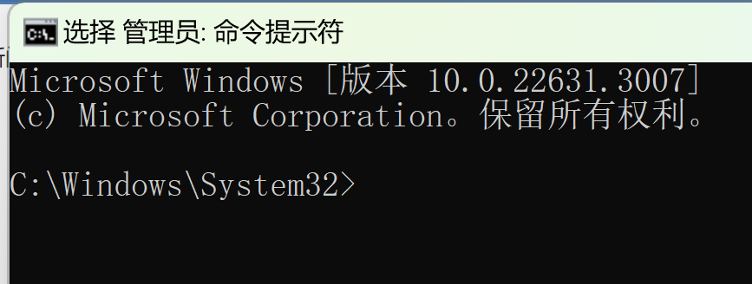
模块三
任务实现
2
编译并运行Java文件
1）以管理员身份打开命令提示符窗口（按Win+R键打开运行对话框，输入cmd，然后按Ctrl+Shift+Enter启动以管理员身份运行的命令提示符窗口。‌），如图1-8 所示：
图1-8 命令行窗口

Slide 11
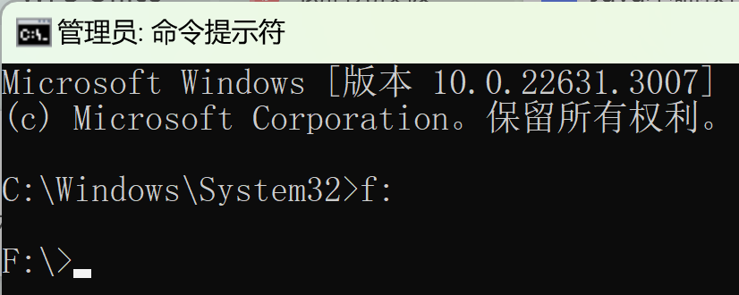
模块三
任务实现
2
编译并运行Java文件
2）将当前路径切换到源文件所在路径，如F:\，如图1-9 所示：
图1-9 切换到源文件HelloWorld.Java所在目录界面

Slide 12
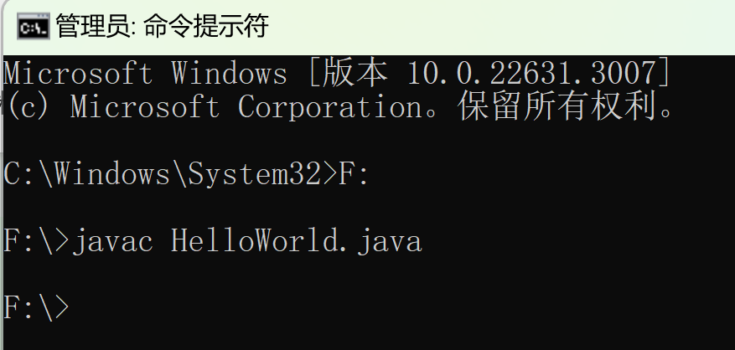
模块三
任务实现
2
编译并运行Java文件
3）编译Java源文件，如图1-10 所示：
图1-10 编译源文件HelloWorld.Java界面

Slide 13
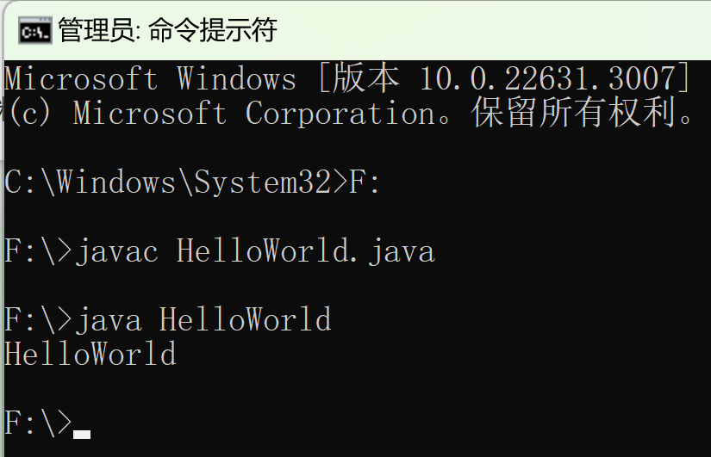
模块三
任务实现
2
编译并运行Java文件
4）运行Java文件，如图1-11 所示：
图1-11 运行文件HelloWorld界面

Slide 14


感谢关注

